Slide 1
Recherches sous Elan

Slide 2
Principes
Elan dispose de quatre moyens de faire des recherches dans les fichiers:
Recherche et remplacement dans le fichier courant
Recherche et remplacement dans un ensemble de fichiers
Recherche (simple) dans un ensemble de fichiers
Recherche structurée dans un ensemble de fichiers
Les remplacements réalisés sur le fichier courant peuvent être annulés en cas d’erreur
Les remplacements sur un ensemble de fichiers ne doivent être effectués qu’avec prudence et une sauvegarde préalable car il n’est pas possible d’annuler les modifications.

Slide 3
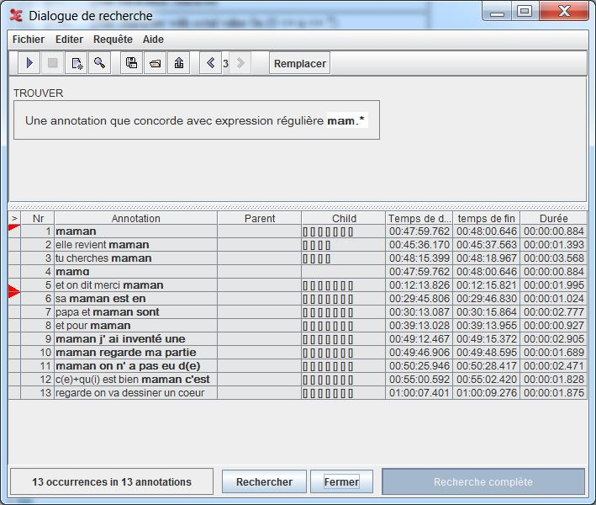
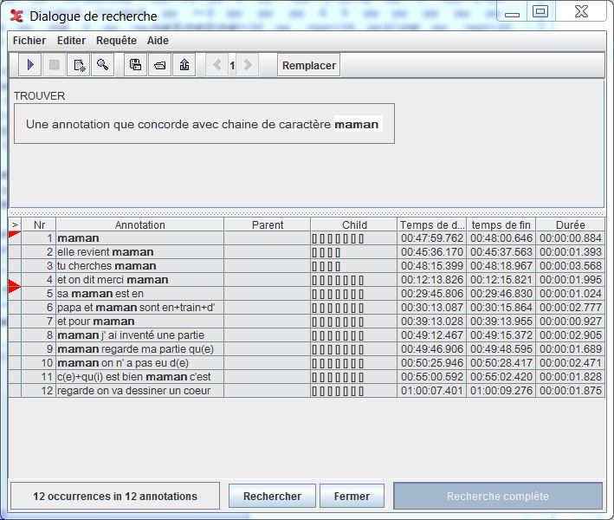
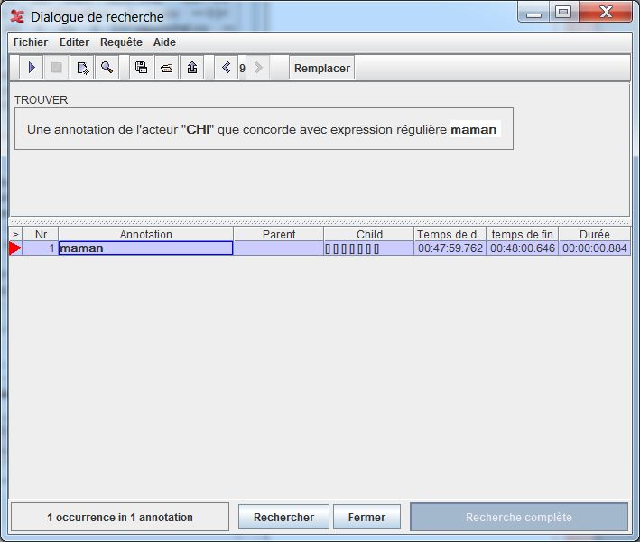
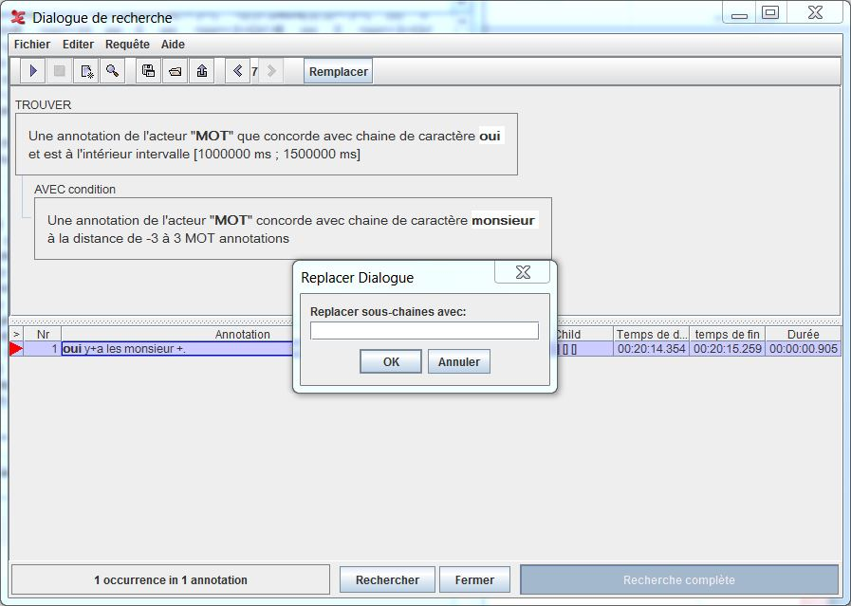
Recherche sur le fichier courant
Fonction de base
Recherche d’un élément dans tous champs de la transcription
Limitation possible à un acteur ou un sous-acteur
Recherche d’une expression régulière
Cliquer sur le résultat permet d’accéder directement à la transcription
Il est possible de faire des remplacements
On peut sauver et exporter les recherches

Slide 4
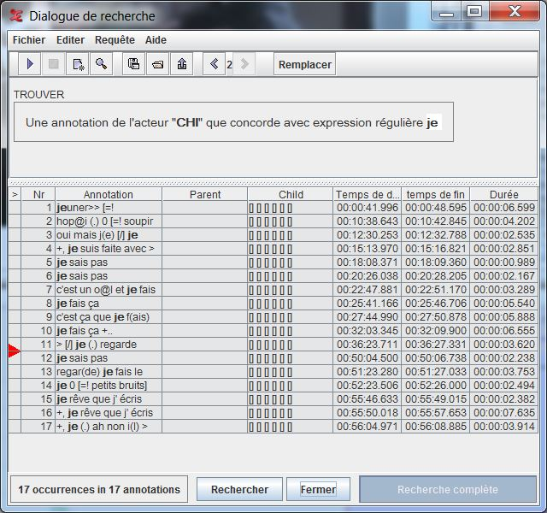
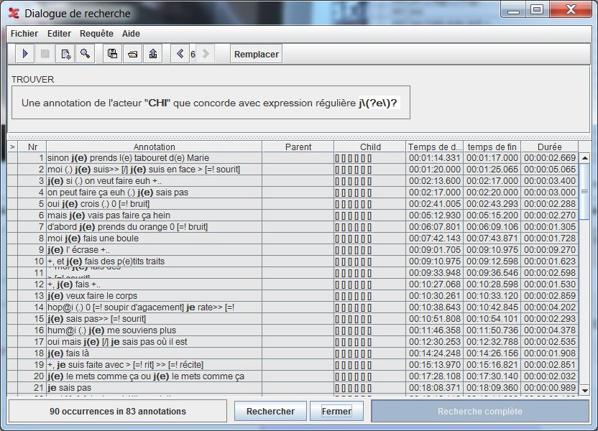
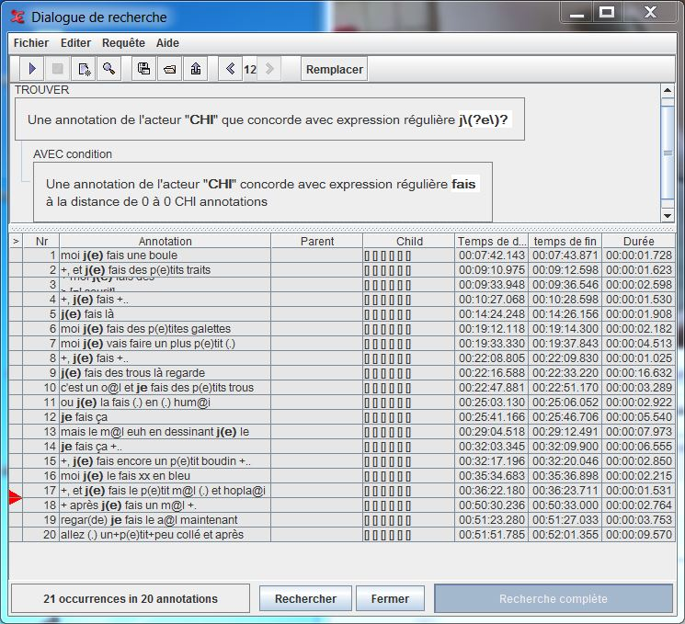
Exemple d’expression régulière
Recherche du mot je pour Madeleine à 3 ans 9 mois:
je est trouvé 17 fois
Il manque les je avec élision du e muet notés j(e)
j\(?e\)? est trouvé x fois
On rajoute une condition: le mot est accompagné par fais

Slide 5
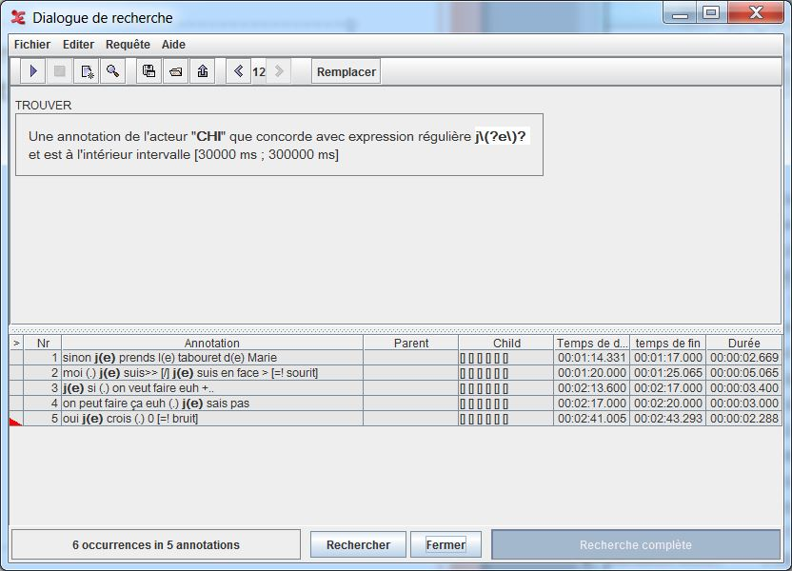
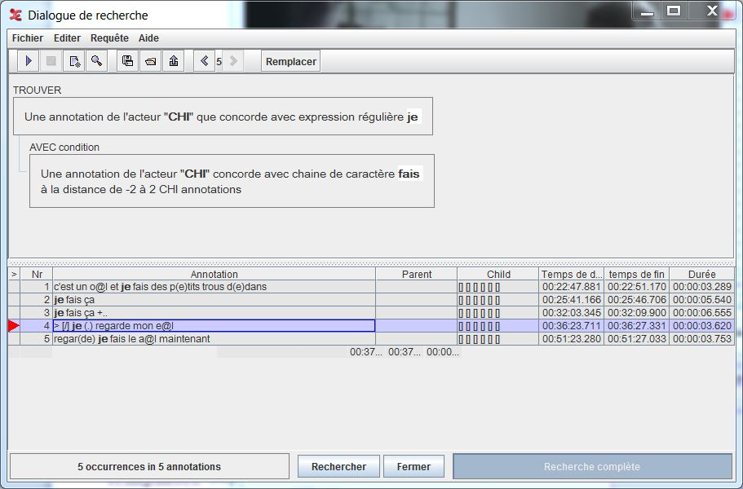
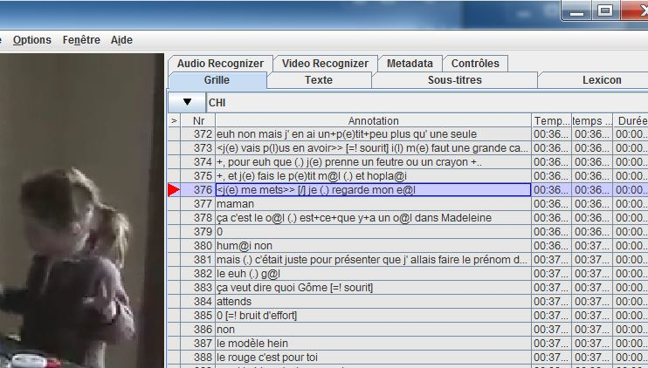
Autres critères de recherche
Les critères de recherche peuvent être accompagnés par des conditions temporelles
Les multiples critères peuvent
être liés par des contraintes
temporelles
- à une certaine distance
temporelle, avec ou sans
recouvrement
ou structurales
- à condition que des
templates soient définis
- ou dans les acteurs
principaux avec une distance
structurale

Slide 6
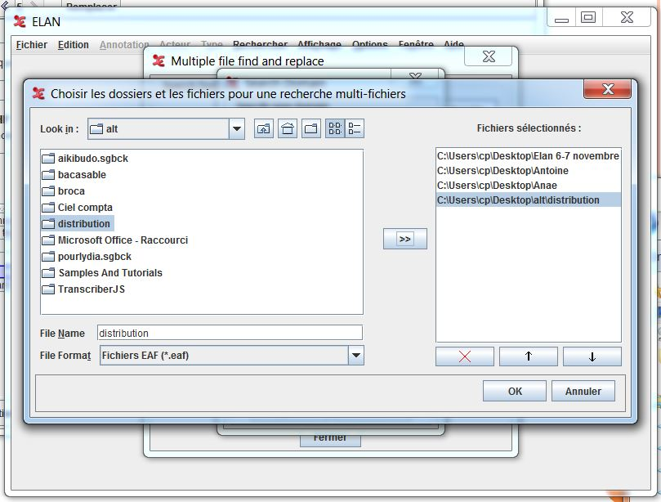
Domaine de Recherche
Les modes 2, 3 et 4 utilisent la notion de domaine de recherche
Il s’agit de définir un ensemble de fichiers définis et choisis en utilisant un même utilitaire appelé automatiquement par ELAN

Slide 7
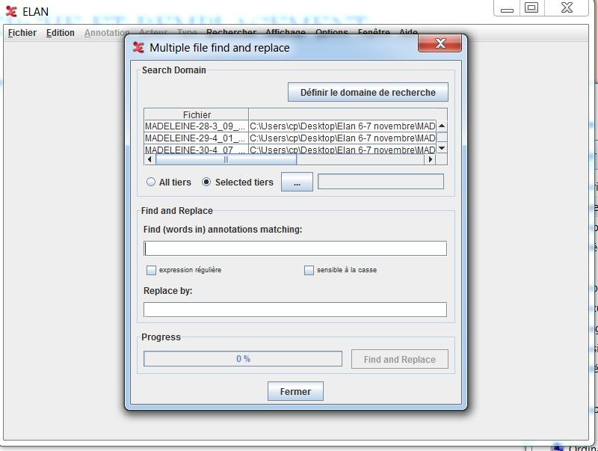
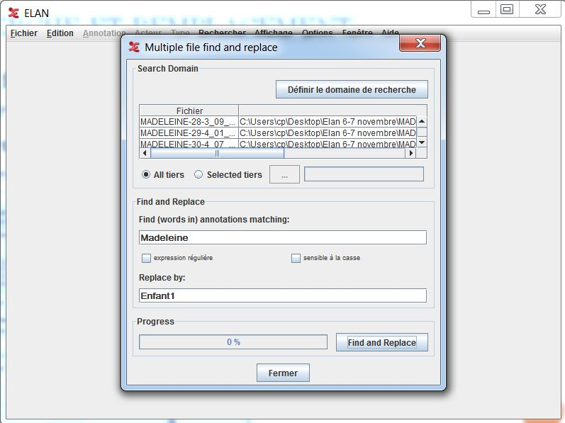
Recherche et remplacement
Cette fonction remplace de manière globale une chaine par une autre.
On peut limiter à un ou plusieurs acteurs et utiliser les expressions régulières

Slide 8
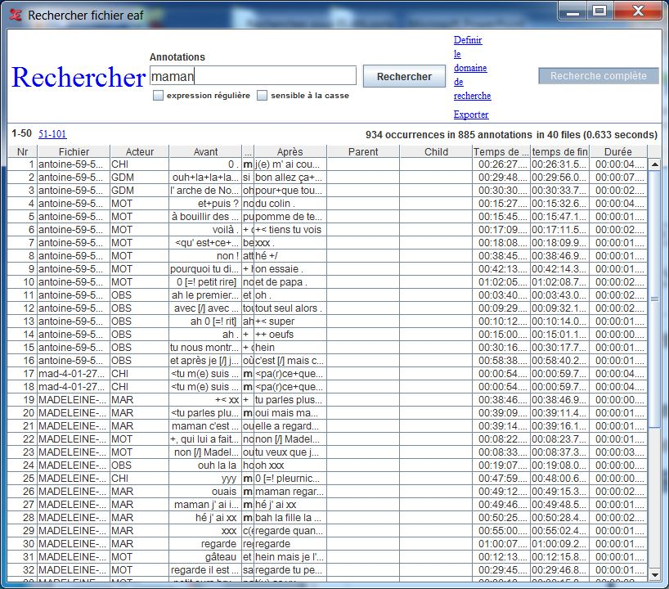
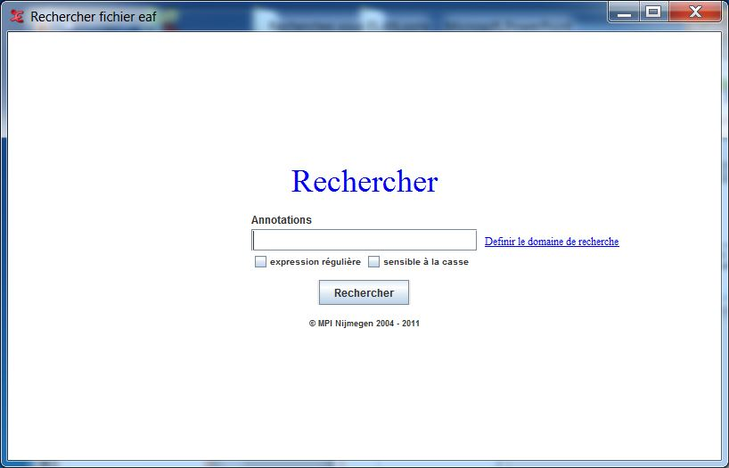
Recherche simple à travers plusieurs fichiers: concordancier
Choisir menu « Rechercher » puis « Recherche EAF multiples »
Penser à définir le domaine de recherche
Donner un item avec ou sans expression régulière
Il n’est pas possible
de limiter à un
acteur ou tier
On peut aller
directement à la
transcription
correspondante
en cliquant sur le
résultat

Slide 9
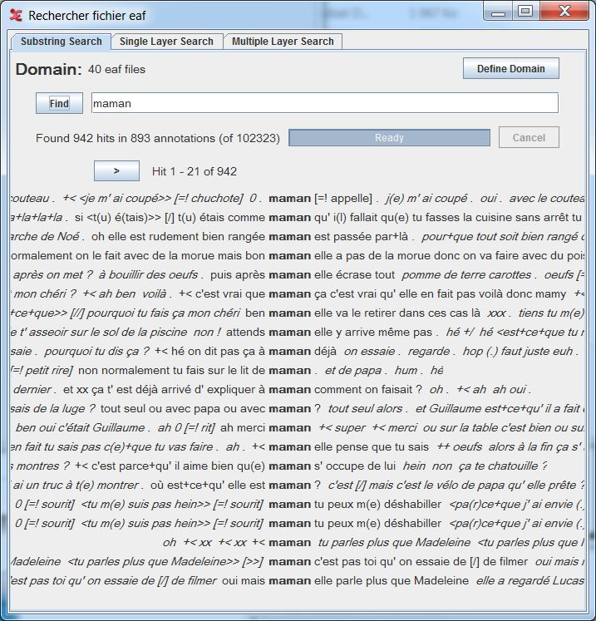
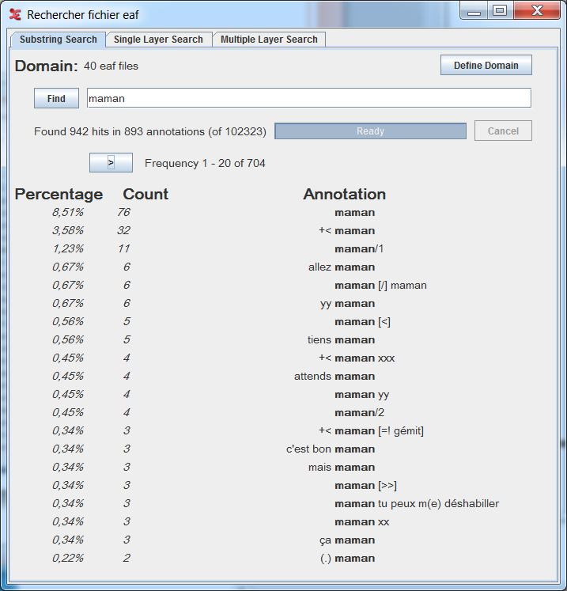
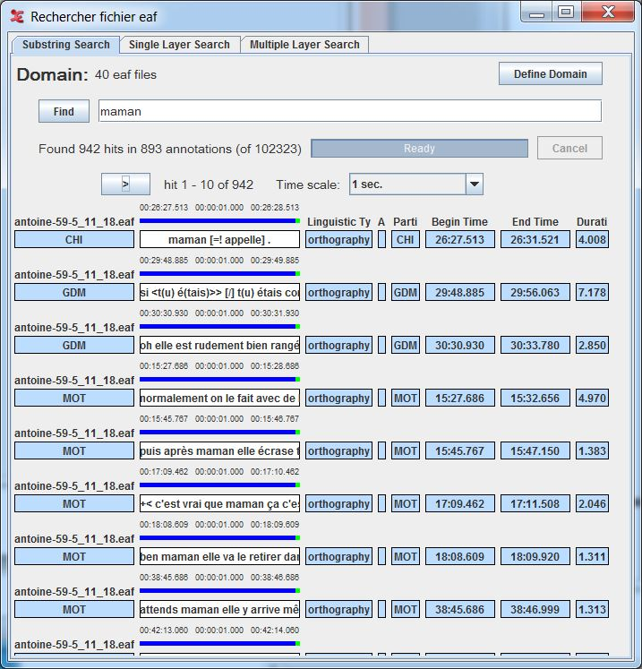
Recherche structurée sur plusieurs fichiers
Définir un domaine de recherche
Recherche simple pour un seul mot
Offre tout un ensemble d’options d’affichage:
concordancier
fréquences
alignements

Slide 10
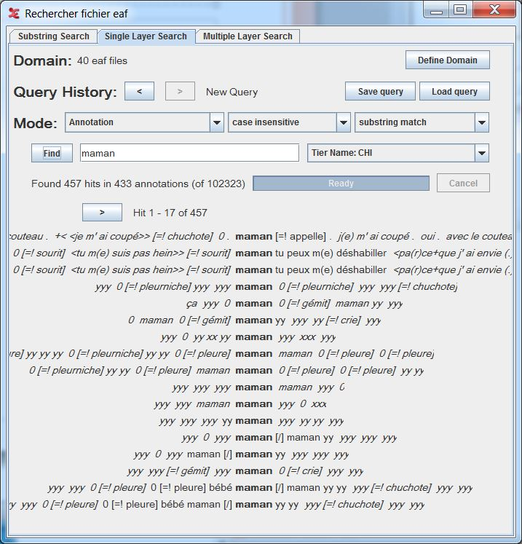
Recherche en contrôlant les acteurs
Utiliser Single Layer Search
Toutes les autres options restent disponibles y compris les bulles et aller à l’enregistrement

Slide 11
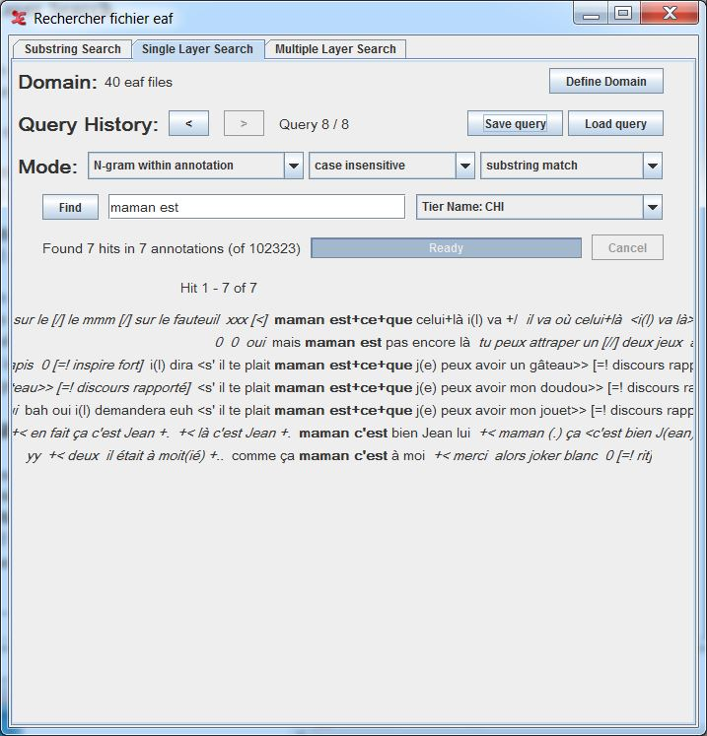
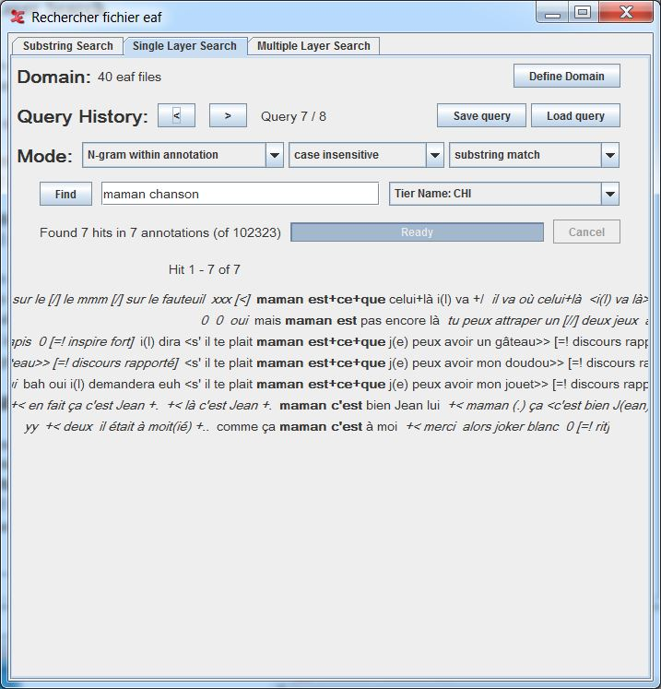
Recherche sur plusieurs mots
En utilisant l’option « N-gram over annotation » on cherche un mot qui en suit un autre sur plusieurs transcriptions
« Ngram within annotation » cherche plusieurs mots qui se suivent dans une même annotation

Slide 12
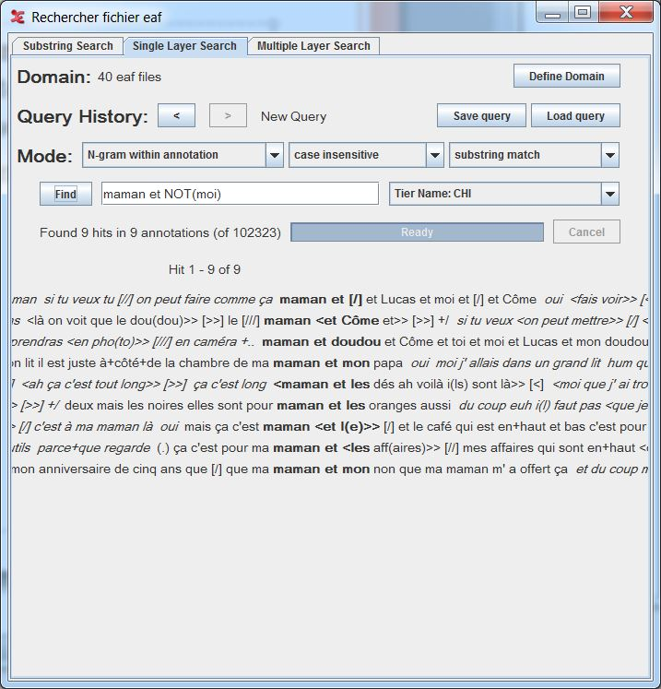
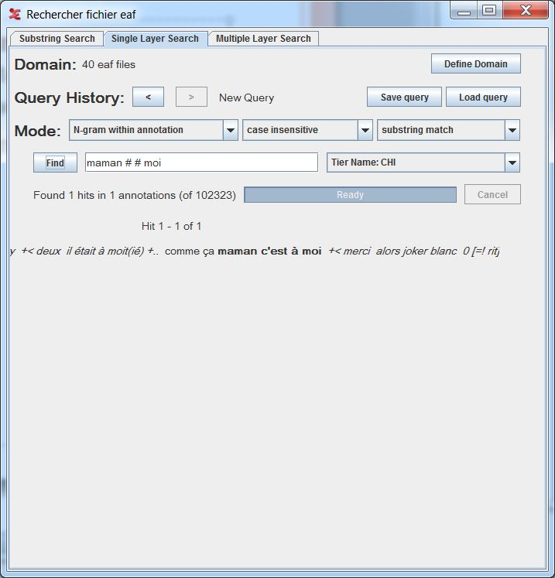
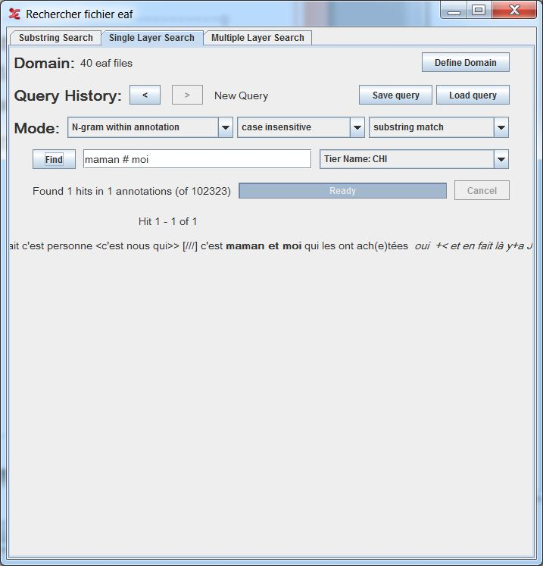
Wild Cards
Dans les recherches sur plusieurs mots on peut utiliser # pour spécifier n’importe quel mot et NOT(x) pour spécifier « pas le mot ‘x’ »
Même système pour plusieurs énoncés

Slide 13
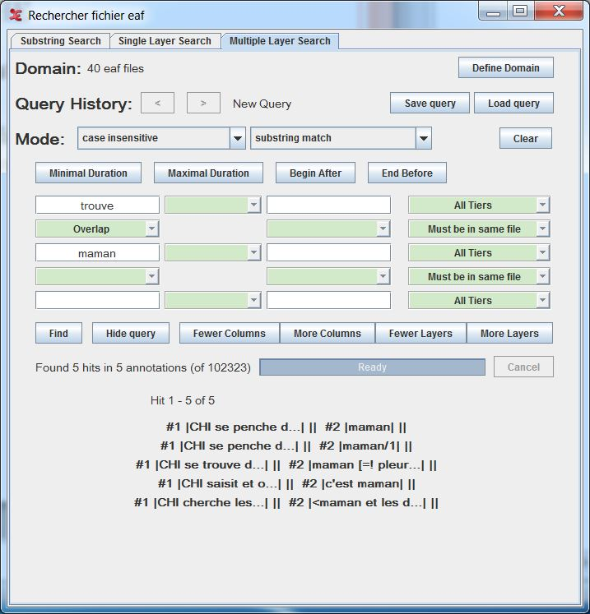
Recherche multiple structurée sur plusieurs fichiers
Recherche sur plusieurs champs qui se superposent
exemple : trouve et maman
Recherche de chaines dans plusieurs annotations de suites en sélectionnant les locuteurs

Slide 14
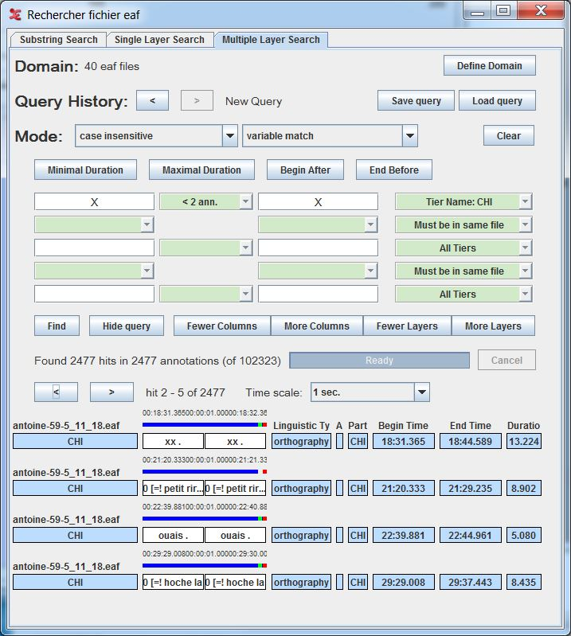
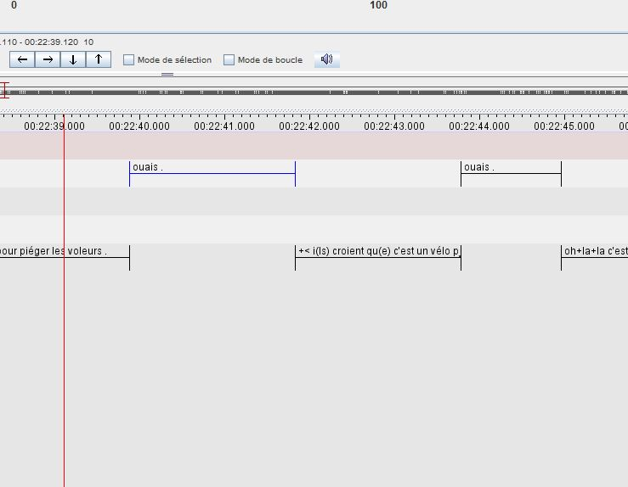
Possibilité de recherche avec variable pour transcriptions bien structurées
Chercher si le même pattern se répète sur plusieurs occurrences

